Slide 1
Санкт-Петербургский государственный электротехнический университет «ЛЭТИ» им. В.И. Ульянова (Ленина)
Кафедра РАПС
Тема выпускной квалификационной работы
«РАЗРАБОТКА И ИССЛЕДОВАНИЕ СИСТЕМЫ УПРАВЛЕНИЯ ЭЛЕКТРОПРИВОДОМ С ИСПОЛЬЗОВАНИЕМ ВЕКТОРНОЙ ШИРОТНО-ИМПУЛЬСНОЙ МОДУЛЯЦИИ»
Автор: Созонов А.А. группа 5404
Научный руководитель: д.т.н. Белов М.П.
Санкт-Петербург
2021

Slide 2
Цель и задачи
Цель:
Разработка и исследование системы управления тяговым асинхронным электроприводом с использованием алгоритмов векторной ШИМ
Задачи:
Изучение объекта исследования
Исследование алгоритма формирования сигналов с использованием векторной ШИМ
Разработка структурной схемы системы управления электроприводом
Разработка алгоритмов работы электропривода
Моделирование разработанной системы
Проверка разработанных алгоритмов на объекте исследования
2

Slide 3
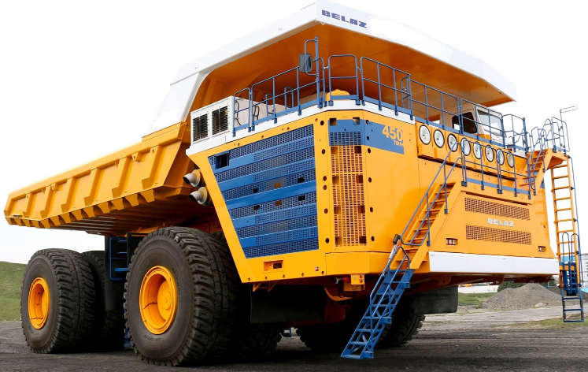
Объект исследования
БелАЗ 75711, грузоподъемностью 450 тонн

Slide 4
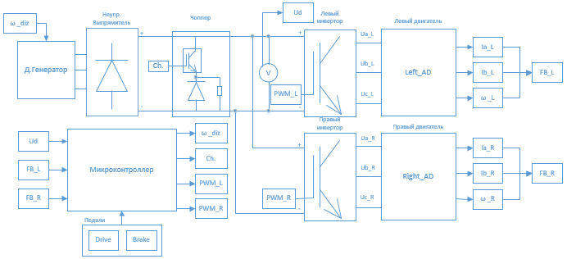
Функциональная схема СУ оси самосвала

Slide 5
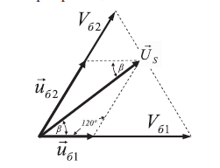
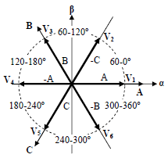
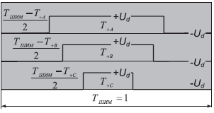
Векторная ШИМ. Принцип работы. Алгоритм получения заданного вектора напряжения.

Slide 6
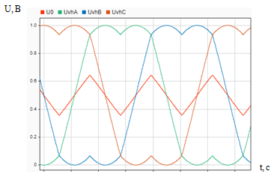
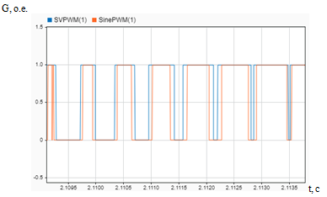
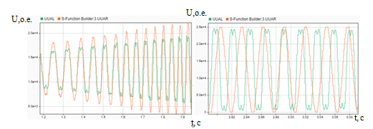
Векторная ШИМ. Результат работы алгоритма.

Slide 7
Заключение
Разработана система управления вентиляцией силового шкафа карьерного самосвала
При внедрении предложенного способа охлаждения ожидается уменьшение энергопотребления за счет наличия обратной связи по температуре кристалла транзистора, а так же обеспечение более качественного охлаждения транзисторов
16

Slide 8
Благодарю за внимание!

